Slide 1
Utilizarea patternului arhitectural MVC cu modelele multiple de date în contextul unei automatizări CI/CD
Smarandache Mihnea
Ciripan Ioana

Slide 2


Descrierea proiectului
A library management system (LMS) - un sistem de planificare a resurselor unei biblioteci, utilizat pentru a urmări obiectele deținute, comenzile făcute și oamenii care au împrumutat cărți.
.

Slide 3
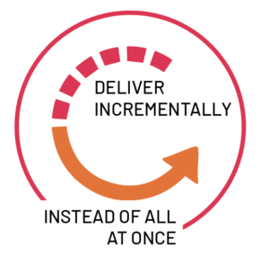
Management tools
Agile: dezvoltare progresiva, lucrul cu sprinturi, sedinte scrum zilnice.
Trello: tool pentru managementul task-urilor.
Github: serviciu de găzduire web pentru proiecte de dezvoltare a software-ului care utilizează sistemul de control al versiunilor Git.

Slide 4
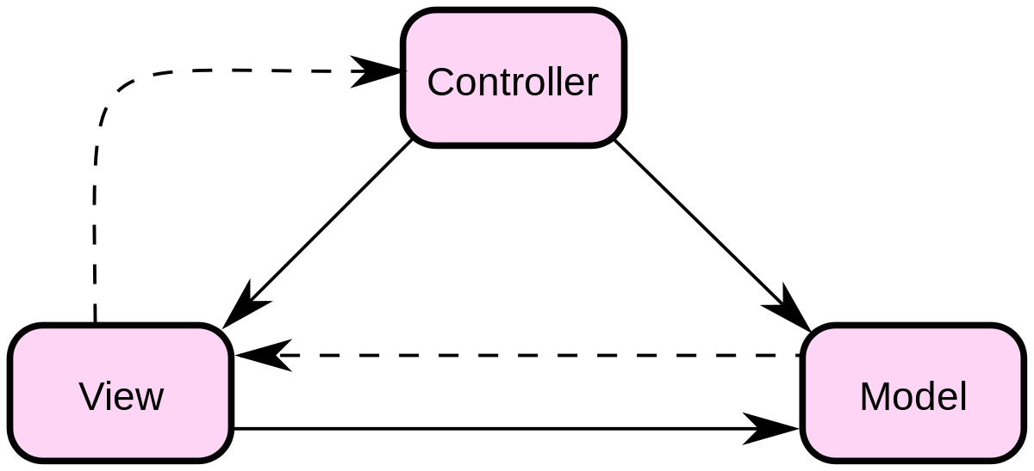
MVC (Model-view-controller)
MVC este un model de arhitectură software care separă reprezentarea informațiilor din interacțiunea cu utilizatorul cu informațiile în sine.
Modelul MVC definește aplicații web cu 3 straturi:
• Model
• View
• Controller

Slide 5
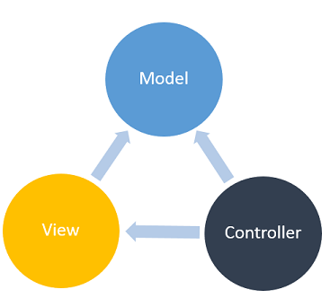
Model
Model-ul se ocupa de comportarea si datele aplicatiei.
Raspunde la cereri despre starea sistemului, la cereri de schimbare de stare si notifica utilizatorul atunci cand aceste schimbari au avut loc pentru ca acesta sa poata reactiona.

Slide 6
View
View-ul transpune modelul intr-o forma care permite o interactionare usoara, in mod tipic o interfata vizuala.
Pot exista multiple view-uri pentru un singur model pentru scopuri diferite.
View-ul, de asemenea nu este limitat doar la afisarea informatiei, el avand un rol important si in interactiunea cu utilizatorul.

Slide 7
Controller
Controller-ul primeste input de la utilizator si initiaza un raspuns in urma cererilor catre obiectele model.
Este cel care controleaza celelalte doua clase de obiecte, view si model, instructandu-le sa execute operatii pe baza input-ului primit de la utilizator.

Slide 8
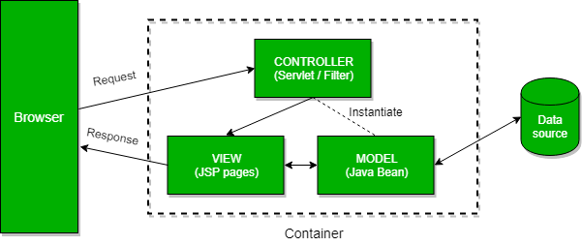
Spring - Java Framework
Why Spring?
Web: Spring MVC - Java framework utilizat pentru aplicatii web ce urmeaza modelul Model-View-Controller
Core technologies: dependency injection, events, resources, validation, data binding, type conversion.
Data Access: acces la date prin intermediul JTA (Java Transaction API), JPA (Java Persistence API), si JDBC (Java Database Connectivity)
Integration: JMS (Java Message Service), JMX (Java Management Extension), and RMI (Remote Method Invocation)
Testing: Servlet API

Slide 9
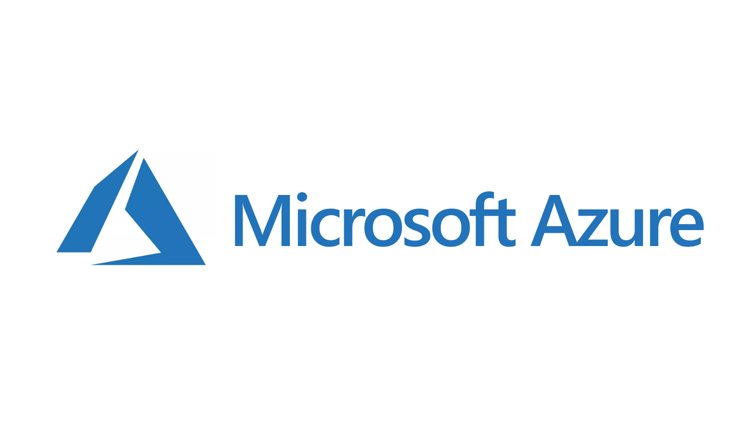
Azure
Este un set de servicii de cloud computing creat de catre Microsoft pentru buildingul, testarea, deploymentul si managementul aplicatiilor si serviciilor prin centre de date Microsoft.
Azure suporta numeroase limbaje de programare, unelte si frameworkuri. (de ex. Java, Spring, MySQL, etc.)
Azure ofera, printre altele, servicii de tipul Platform as a Service pentru a ajuta la dezvoltarea aplicatiilor.

Slide 10
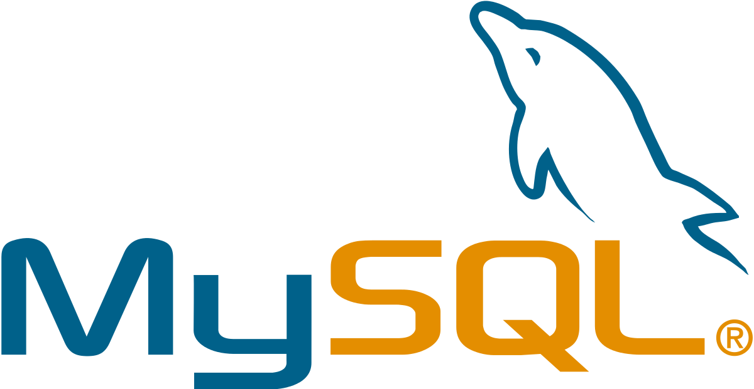
MySQL
MySQL este un RDBMS (Relational Database Management System) open-source. Este cel mai popular RDBMS open-source la ora actuala, facand parte din stiva LAMP (Linux, Apache, MySQL, PHP/Perl/Python).
Acesta este folosit de aplicatii web ce sunt database driven (de ex. WordPress).
MySQL este folosit si de catre multe site-uri web populare precum Facebook sau Twitter.

Slide 11
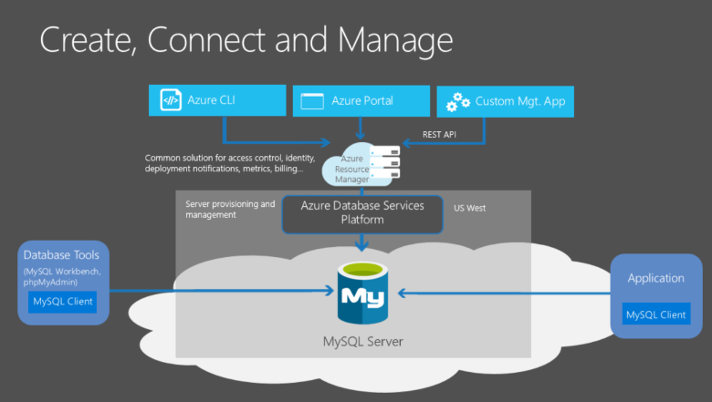
Azure Database for MySQL
Este un serviciu de baze de date relationale in cloud bazat pe MySQL Community Edition
Caracteristici:
Scalare imediata atunci cand este nevoie
Disponibilitate ridicata
Performanta ce poate fi anticipata
Backupuri automate
Secturitate la nivel enterprise

Slide 12
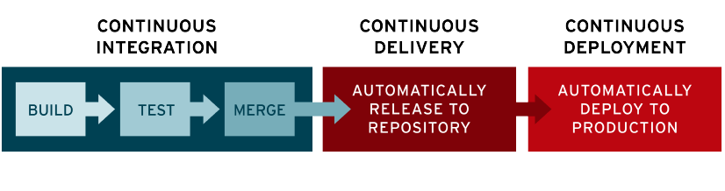
CI/CD
CI/CD se refera la combinarea practicilor de Continuous Integration (CI) si Continuous Delivery / Deployment (CD).

Slide 13
Continuous Integration (CI)
Continuous Integration este practica in care dezvoltatorii fac merge catre ramura principala cat mai des la schimbarile aduse. Apoi, schimbarile sunt validate de un sistem de testare automata.
CI impune un mod consistent si automat de a construi, impacheta si testa aplicatiile.
Se pune accent pe testare automatizata pentru a verifica daca aplicatia nu e stricata atunci cand se adauga schimbarile la ramura principala.

Slide 14
Continuous Delivery (CD)
Dupa ce se face buildul si se ruleza testele automate din CI, Continuous Delivery vine si automatizeaza procesul de lansare a codului.
Continuous Delivery automatizeaza procesul de release si iti permite sa dai deploy la aplicatie in ce moment doresti tu. Astfel, ai posibilitatea de a face release la intervale specificate (zilnic, saptamanal, etc.).

Slide 15
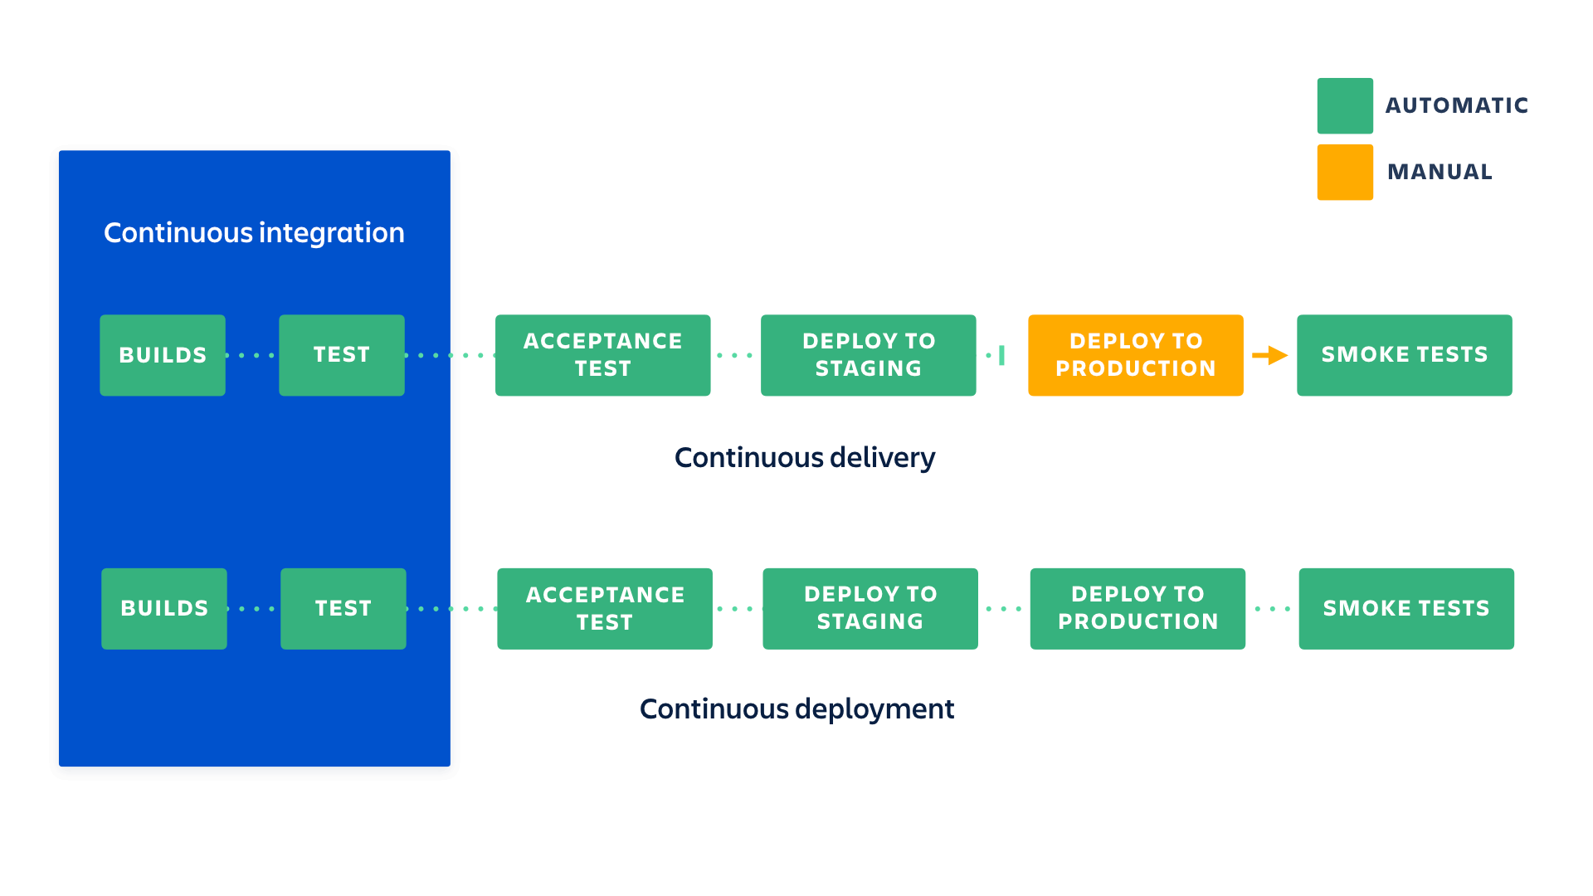
Continuous Deployment (CD)
Etapa de Continuous Deployment seamana cu cea de Continuous Delivery, dar este dusa la un alt nivel. Orice schimbare, daca trece de teste, este lansata in production.
Deoarece schimbarile sunt puse direct in production, aceasta practica necesita teste foarte riguroase.

Slide 16

GitHub + Azure Pipelines
GitHub este un site ce se ocupa cu hosting pentru SVC ce foloseste Git. In plus, GitHub ofera si niste unelte ce pot ajuta la procesul de development. Una din aceste “integrations” este Azure Pipelines.
Azure Piplines este un serviciu cloud ce poate fi folosit pentru a automatiza procesul de build si de testare si pentru a face deploy pe platforma Azure. De asemenea, Azure Pipelines combina CI si CD pentru a testa si a face build la cod.

